Slide 1
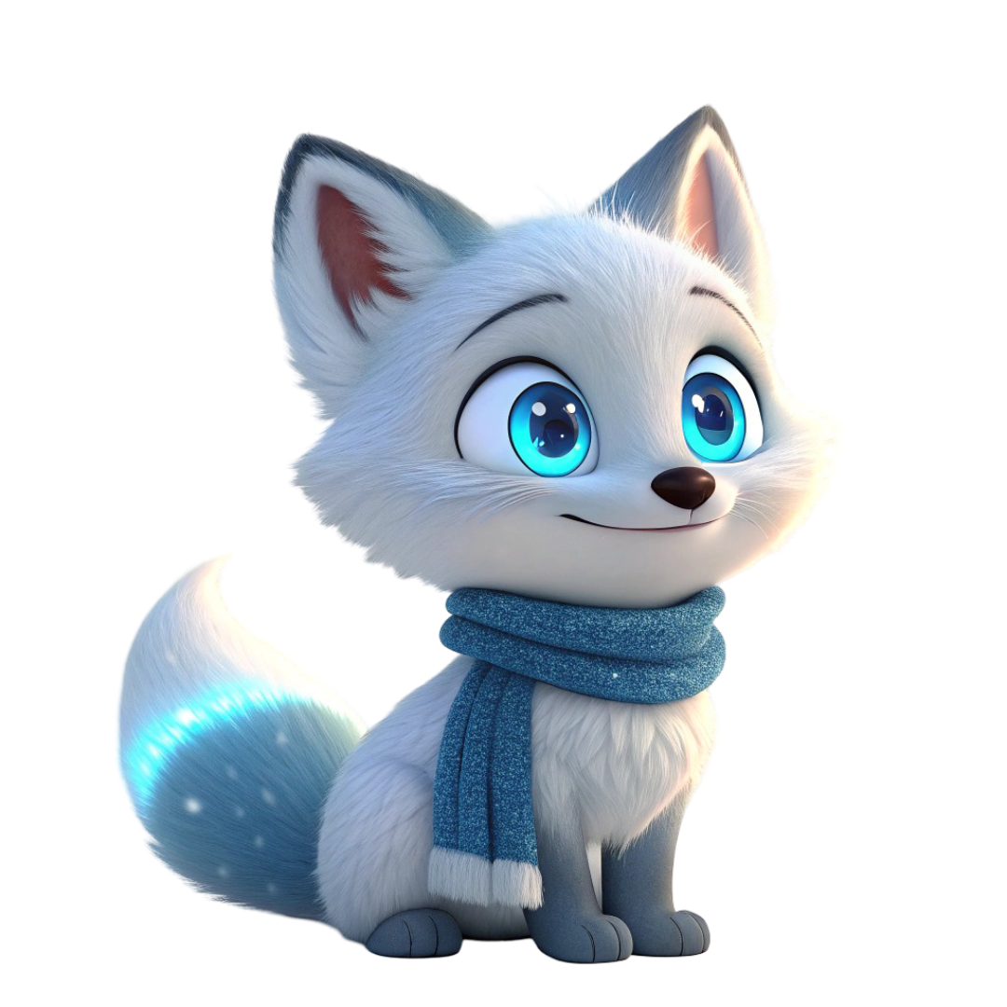

УРОК 5. ПО ЧТЕНИЮ
Снежный Лисёнок Луми

Slide 2

Сегодня мы отправимся в гости к Деду Морозу!
Но он пускает к себе только тех, кто умеет читать

Slide 3
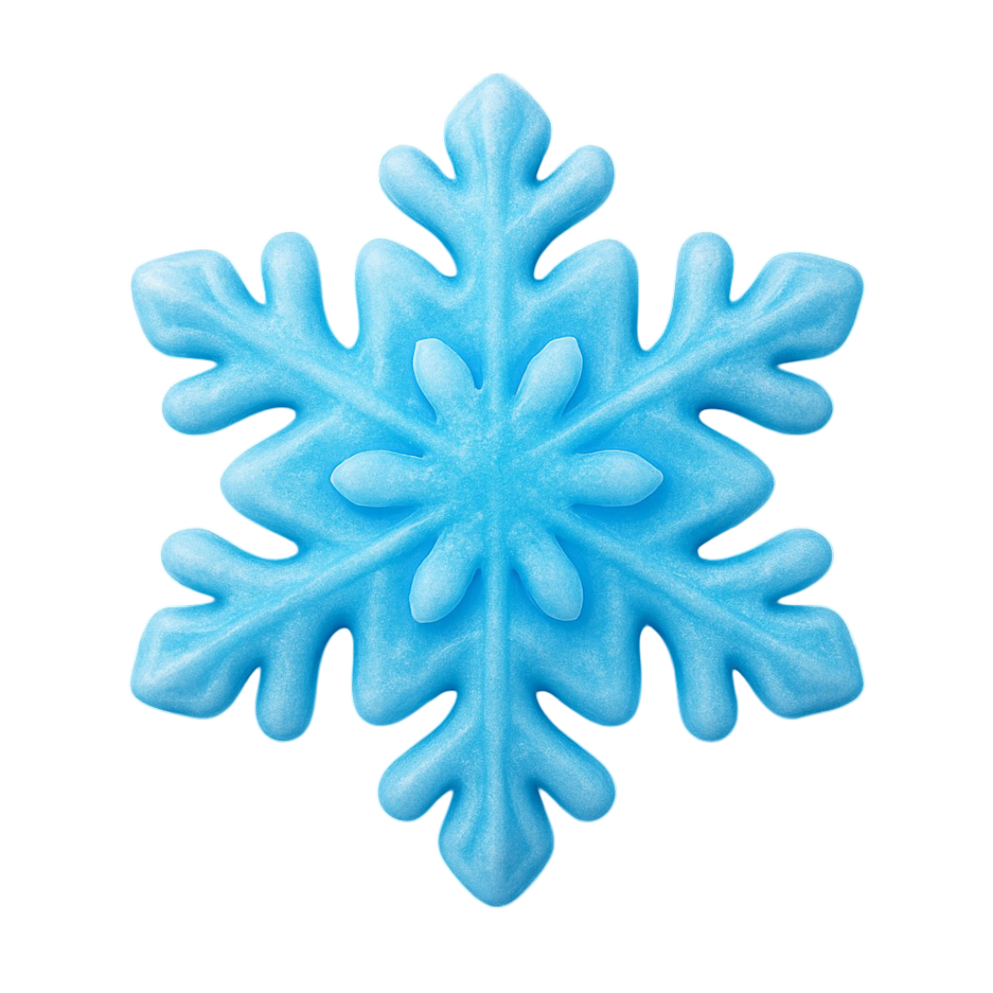
МО
ЛО
ЛУ
ЧА
ША
ЧУ
МА
КИ
МУ
ХО
Чтение слогов

Slide 4
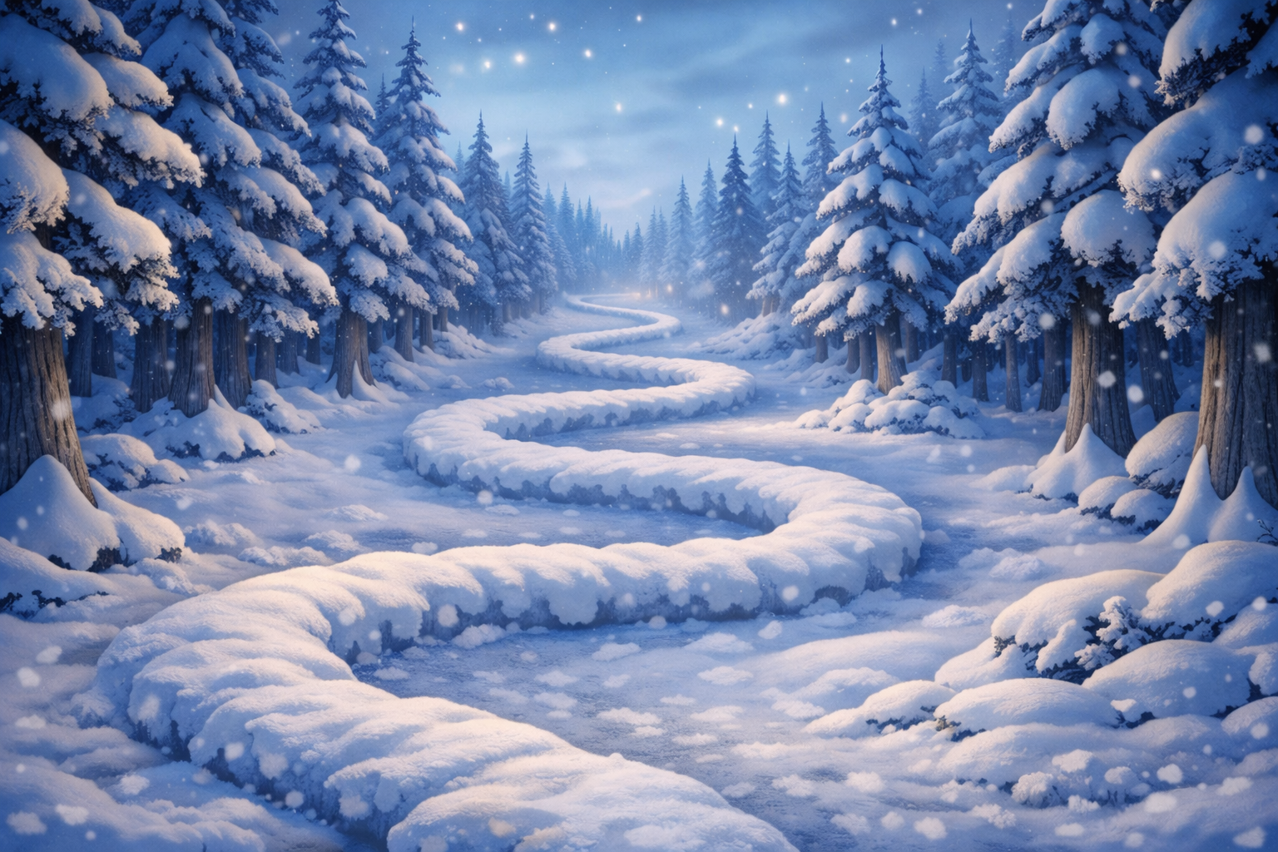
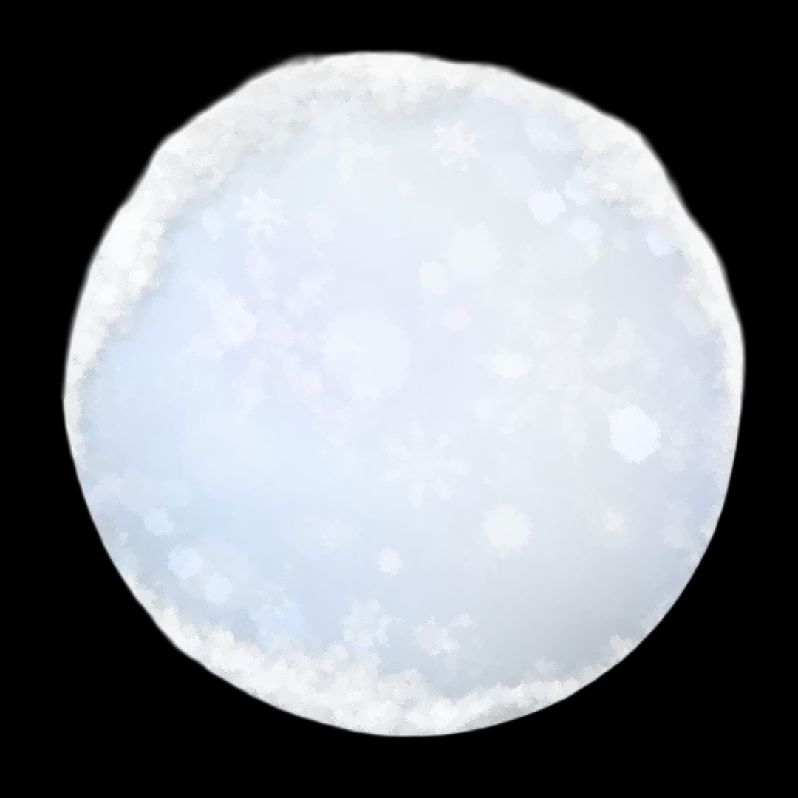
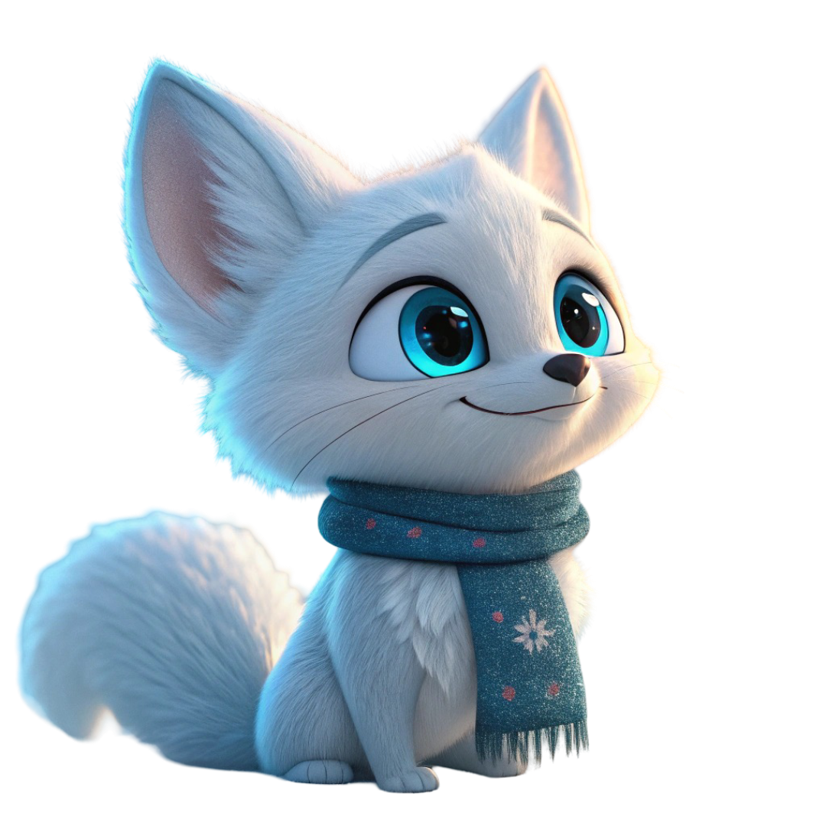
Чтение слов
ВОЙ
ДОМ
ЛЕС

Slide 5
Чтение слов
МОРОЗ
ЗИМА
САНИ

Slide 6
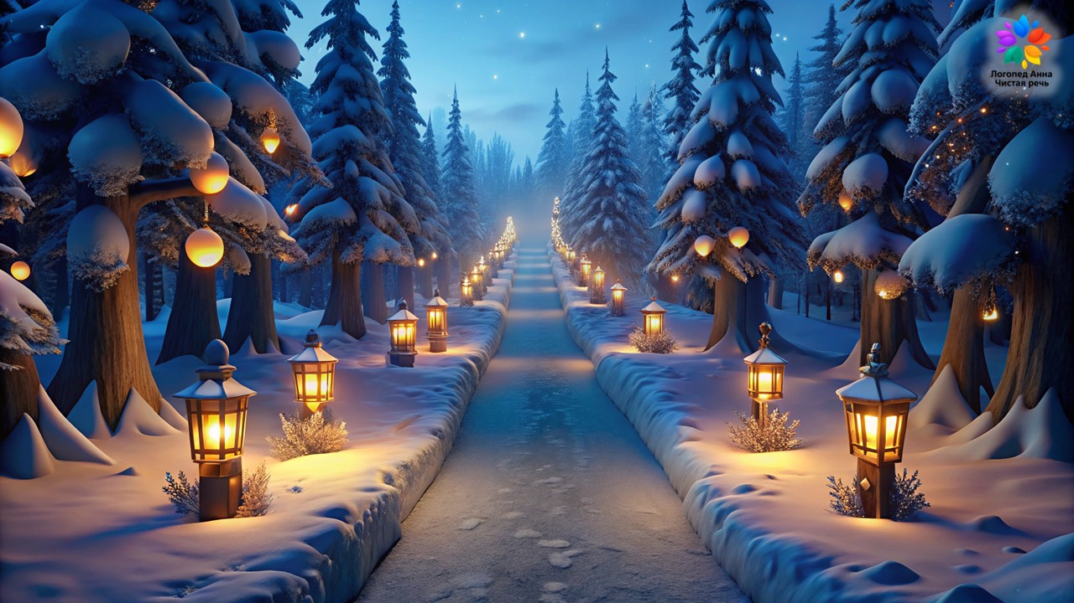
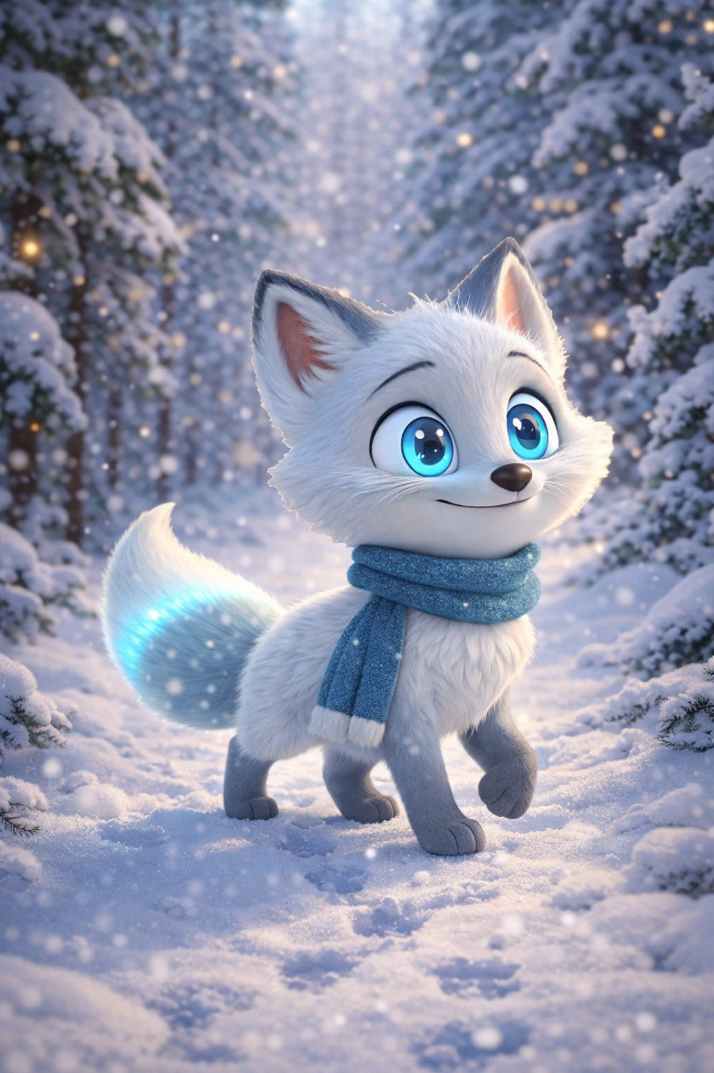
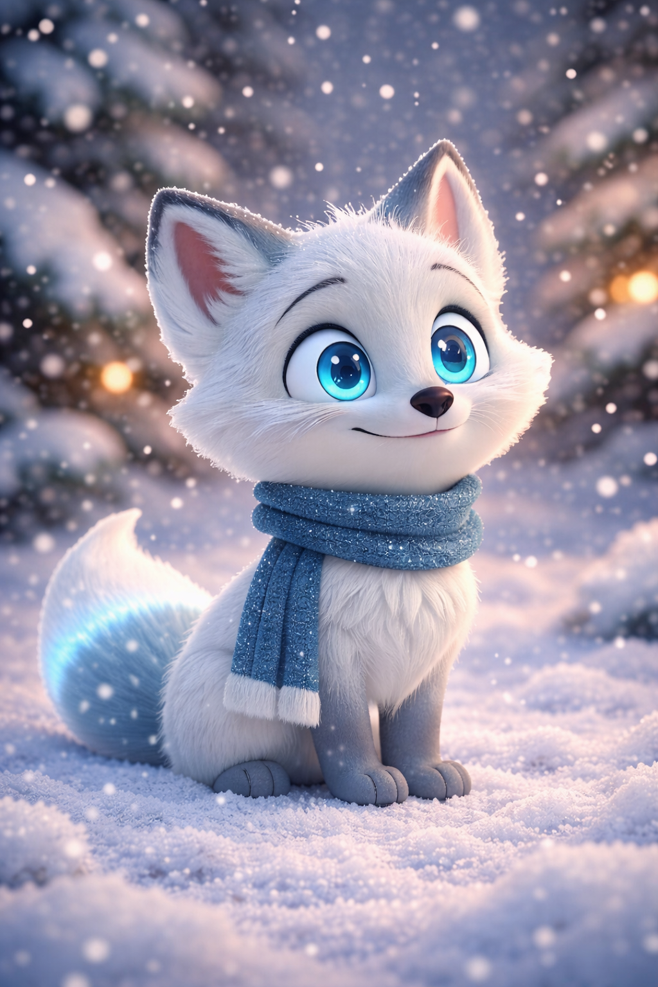
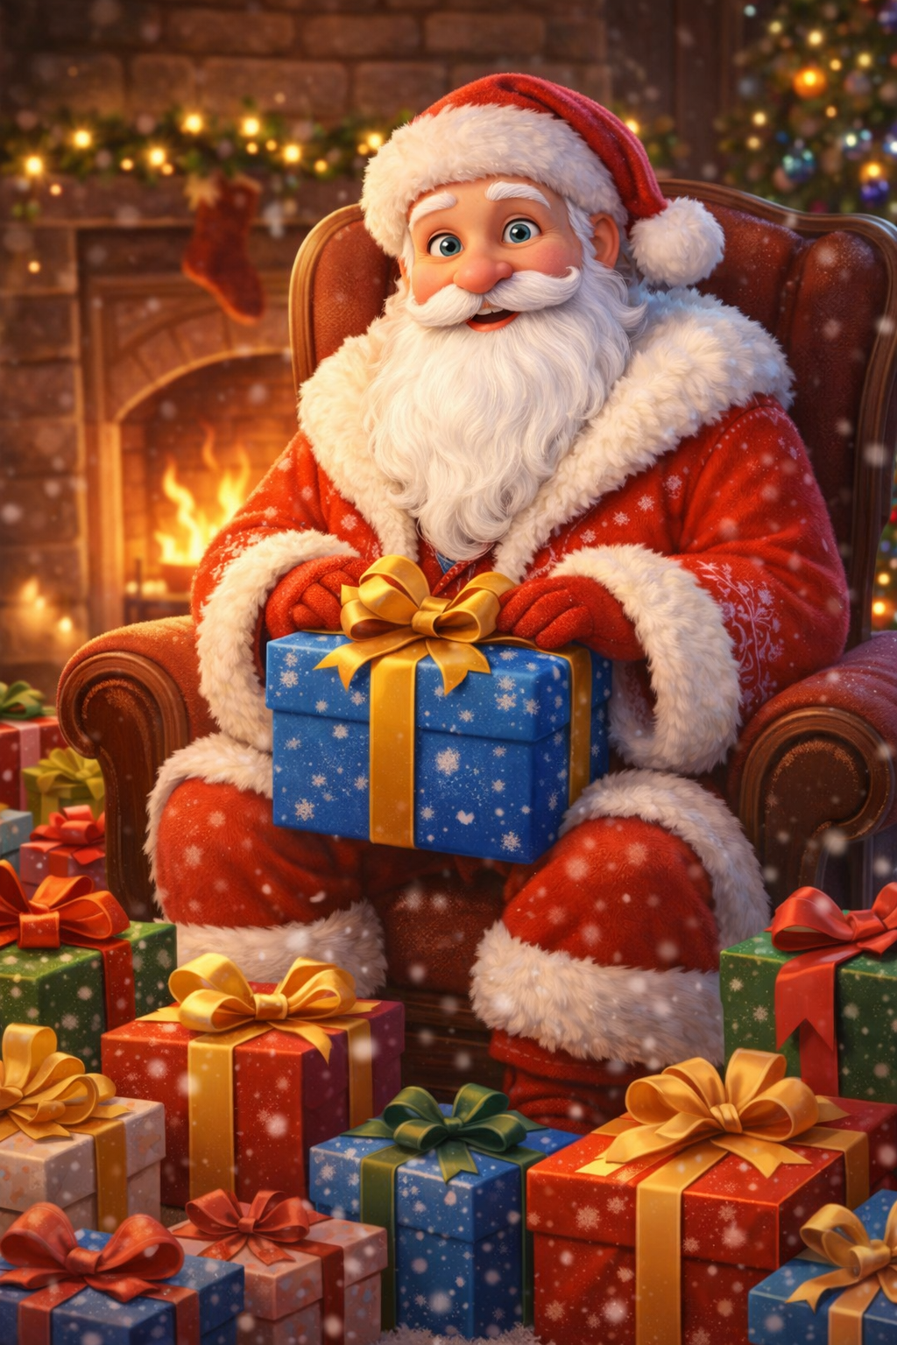
Чтение коротких предложений
Снег идёт тихо
Дед мороз ждёт
Луми идёт по лесу

Slide 7
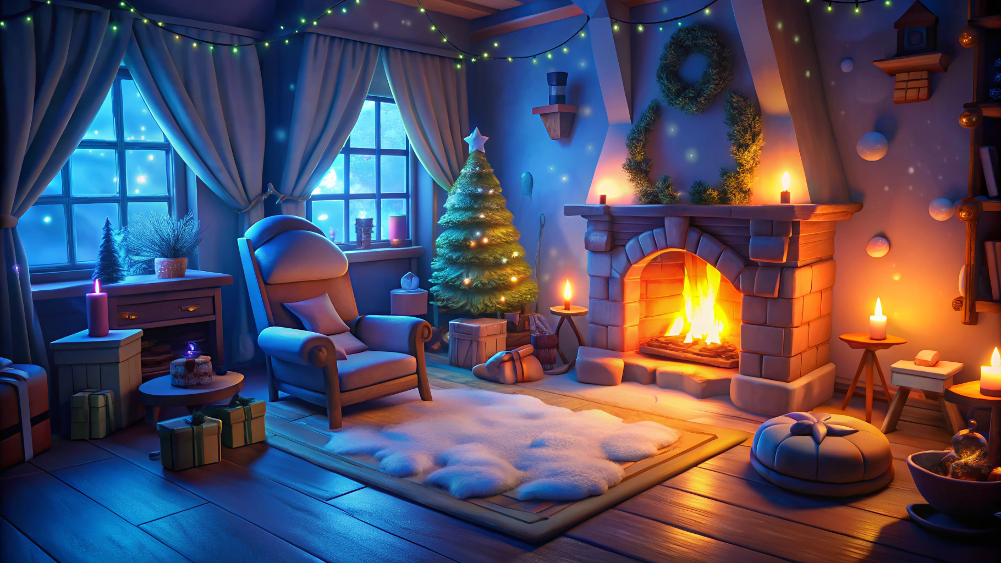

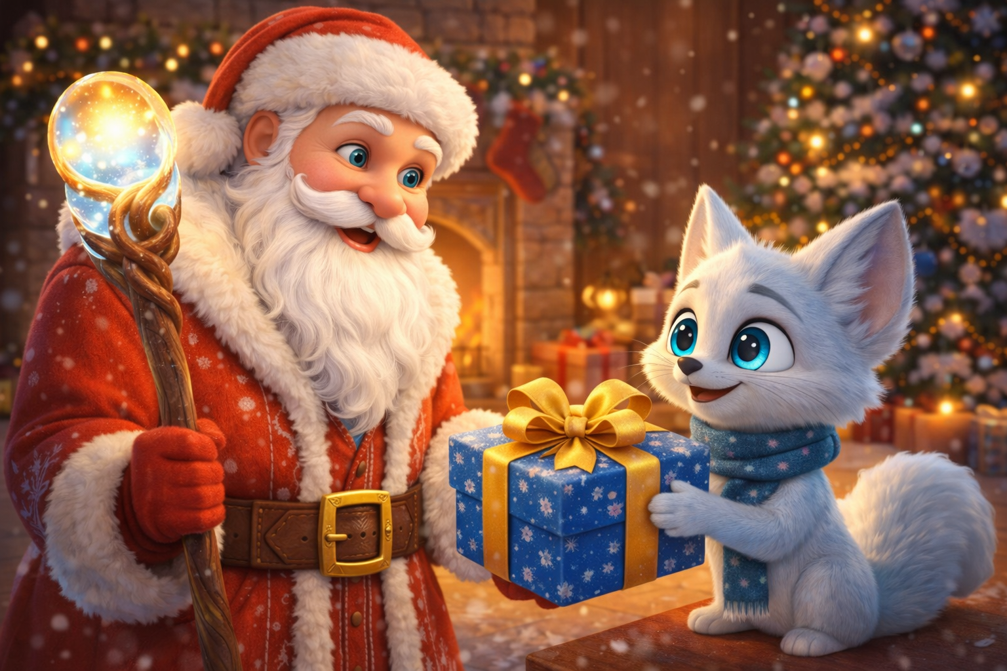
Чтение мини-текста
Луми пришёл к Деду Морозу.
В комнате тепло и светло.
Дед Мороз подарил Луми подарок.

Slide 8
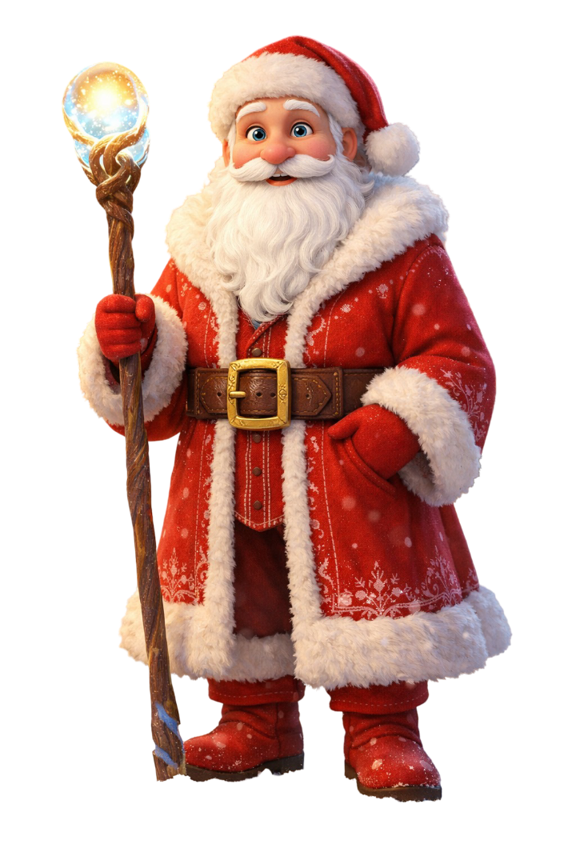

Ты прошёл все занятия по чтению! Я горжусь тобой!

